Slide 1
Estado de Avance BACP
Tomás Ramdohr

Slide 2
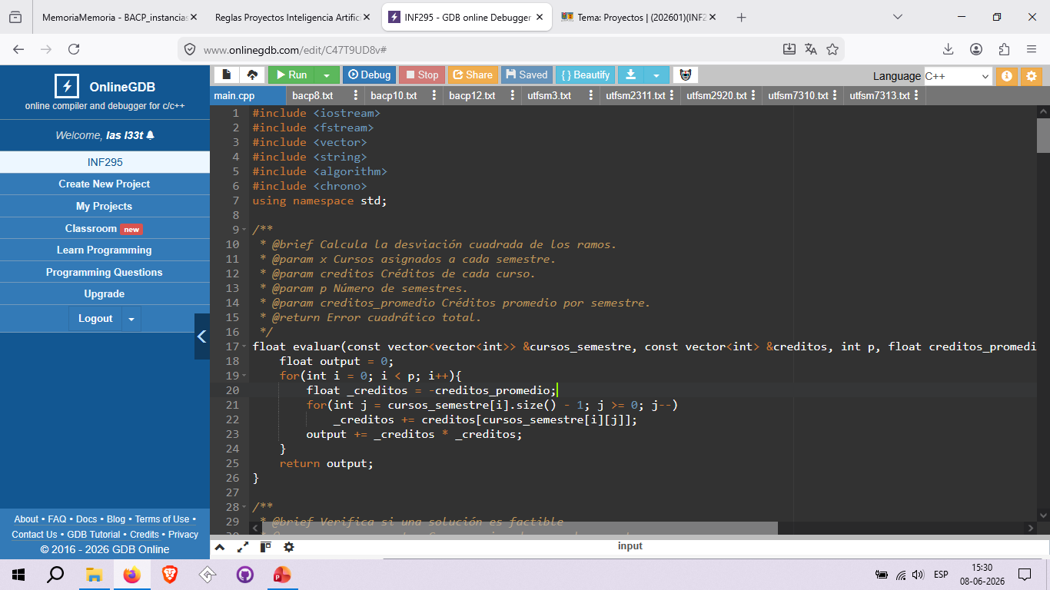
Herramienta de Desarrollo
El lenguaje es C++
El IDE es OnlineGDB

Slide 3
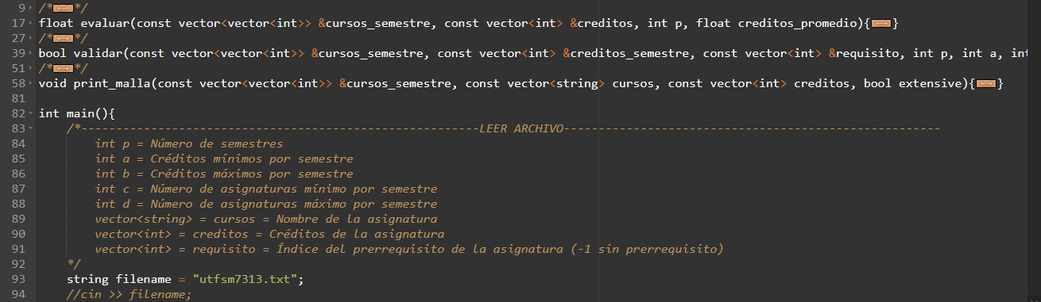
Funciones implementadas
Evaluar()
Validar()
Print_malla()
Dentro de main()
Leer archivo
Generar solución inicial Greedy
Reparar con Hill_Climbing

Slide 4
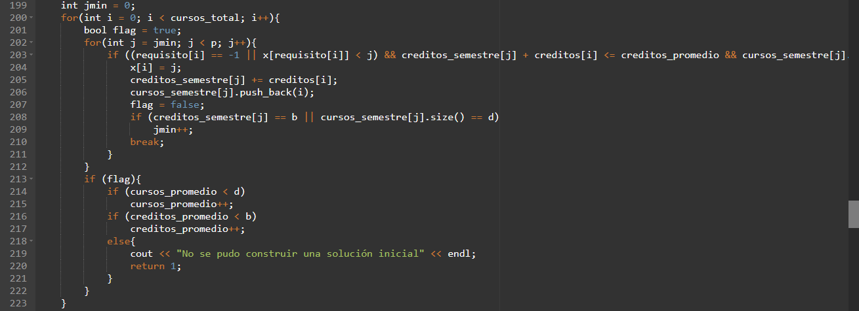
Greedy

Slide 5
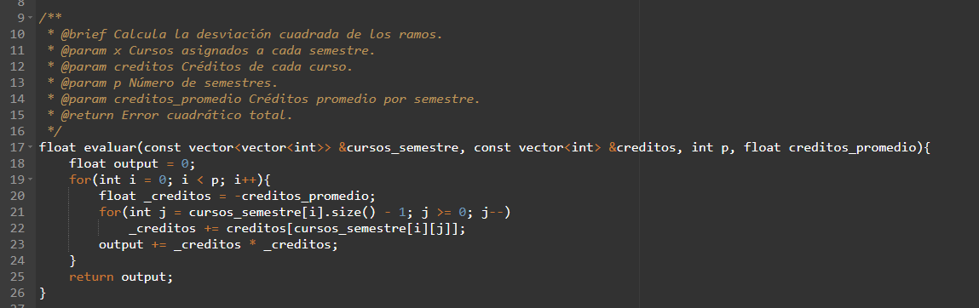
Función de Evaluación

Slide 6
Hill Climbing
for iter in MAX_ITER:
for i in cursos_total:
if (no_se_puede_eliminar_i):
continue;
cambio_prev = créditos_sin_i² – créditos_con_i²;
for j in p:
if (no_se_puede_agregar_i):
continue;
cambio = cambio_prev + créditos_con_i² – créditos_sin_i²;
if (cambio < 0):
cambiar_semestre(i, j);
if (no_se_aplicaron_movimientos):
break;

